Slide 1


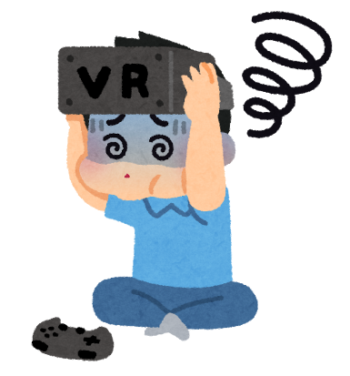

自己紹介
名前・所属
酒井 那宜
ITサポート科指導員
どこから？
埼玉県→熊本→沖縄
趣味
VR
カラオケ
演劇
(さかい とものり)

Slide 2



自己紹介
4. 過去やってたこと
5.技術分野
言語 (C, C++, C#, Java, PHP, VB.net, HTML, CSS, JS)
制御 (マイコン制御, RTOS制御, PLC制御, IoTシステム)
その他 (Unity, ローコード開発, データベース(RDB))
C言語
制御技術
組込みSE
生産設備保全技術
ITサポート
組込みマイコン技術
1ヶ月
5年
4年

